Slide 1
Richtig urteilen und bewerten in GK und WBS

Slide 2
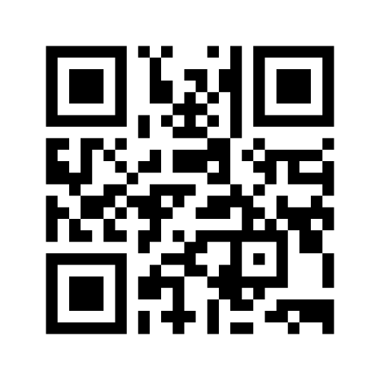
Richtig urteilen und bewerten in GK und WBS
Mentimeter

Slide 3
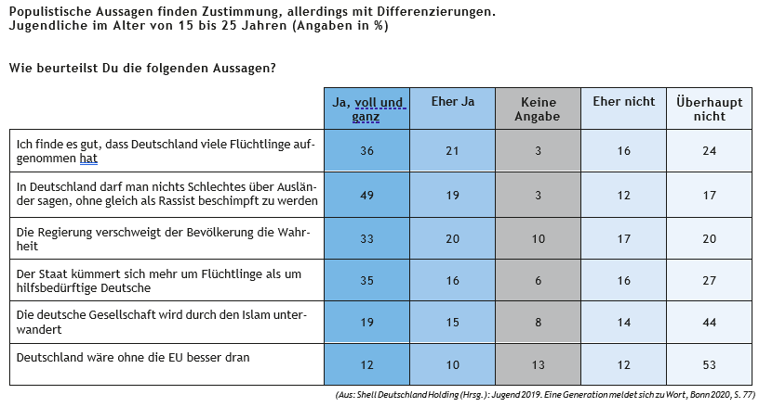
Richtig urteilen und bewerten in GK und WBS

Slide 4
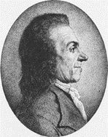
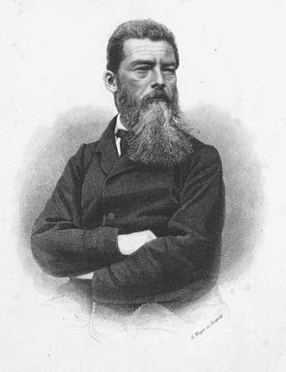
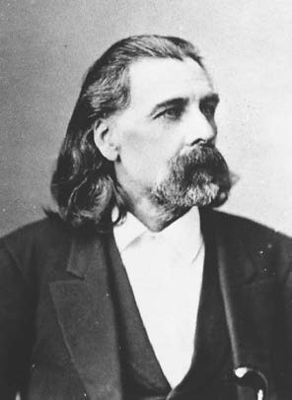
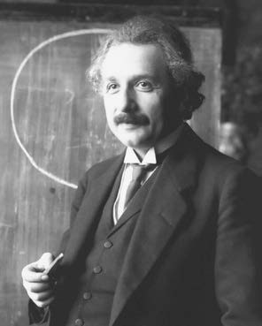
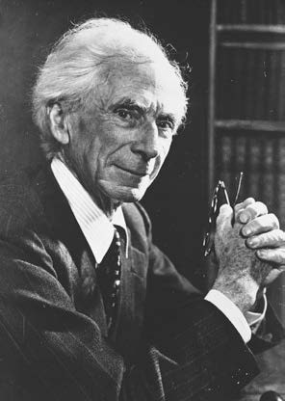
Richtig urteilen und bewerten in GK und WBS
Ludwig Andreas Feuerbach, deutscher Philosoph 1804 – 1872
Josh Billings, amerikanischer Schriftsteller 1818 – 1885
Albert Einstein, deutscher Physiker 1979 – 1955
„Zu frühe Urteile sind Vorurteile, aus denen der Irrtum hervorsteigt, wie der Nebel aus dem Meere.“ | „Niemand urteilt schärfer als der Ungebildete. Er kennt weder Gründe noch Gegengründe und glaubt sich immer im Recht.“ | „Unwissenheit ist die Amme des Vorurteils.“ | „Welch triste Epoche, in der es leichter ist, ein Atom zu zertrümmern als ein Vorurteil!“ | „Es gibt keinen Unsinn, den man der Masse nicht durch geschickte Propaganda mundgerecht machen könnte. Manche Menschen würden eher sterben als nachzudenken. Und sie tun es auch. Es ist ein Jammer, dass die Dummköpfe so selbstsicher sind und die Klugen so voller Zweifel.“
Johann Heinrich Pestalozzi, schweizer Pädagoge 1746 – 1827
Bertrand Russell, britischer Philosoph und Mathematiker 1872 – 1970

Slide 5
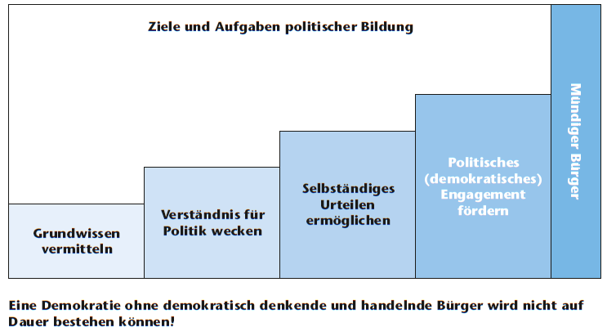
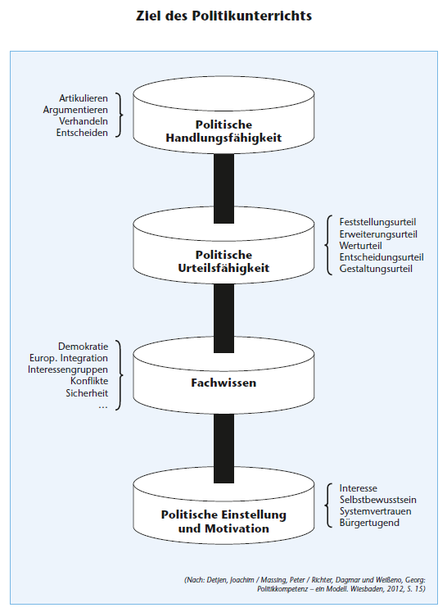
Richtig urteilen und bewerten in GK und WBS

Slide 6
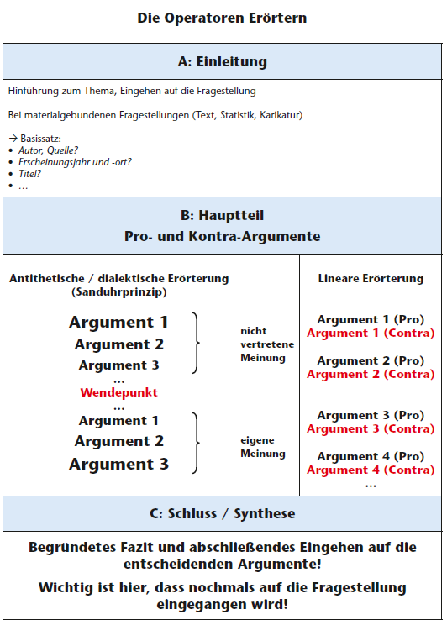
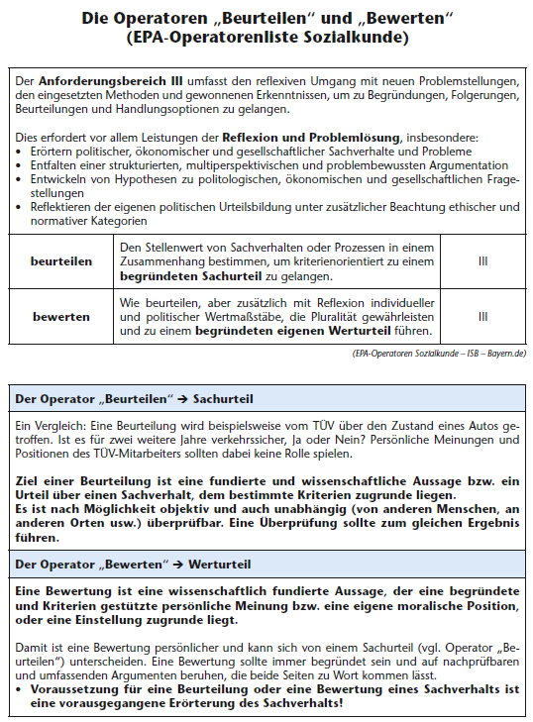
Richtig urteilen und bewerten in GK und WBS

Slide 7
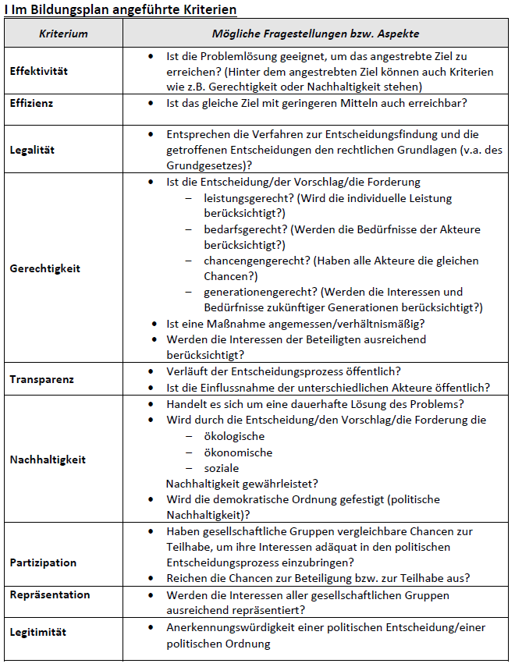
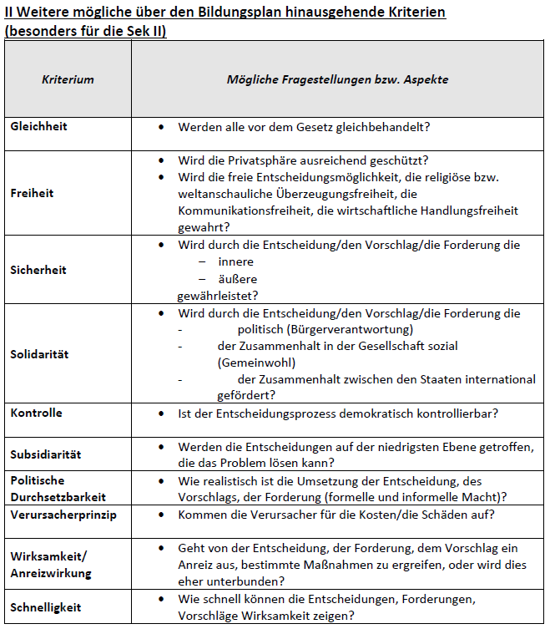
Richtig urteilen und bewerten in GK und WBS

Slide 8
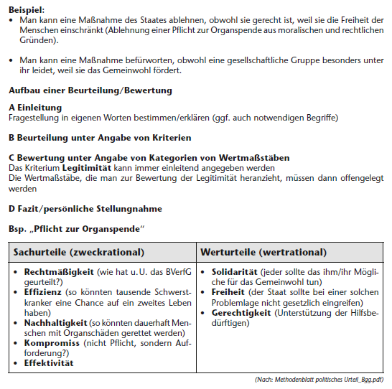
Richtig urteilen und bewerten in GK und WBS

Slide 9
Richtig urteilen und bewerten in GK und WBS

Slide 10
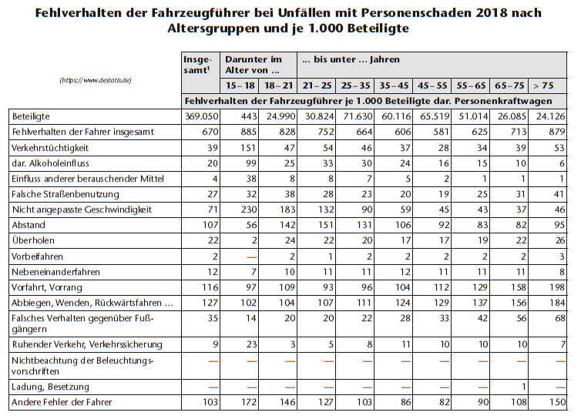
Richtig urteilen und bewerten in GK und WBS

Slide 11
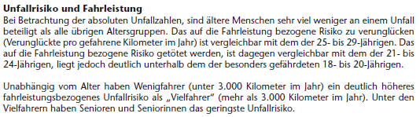
Richtig urteilen und bewerten in GK und WBS

Slide 12
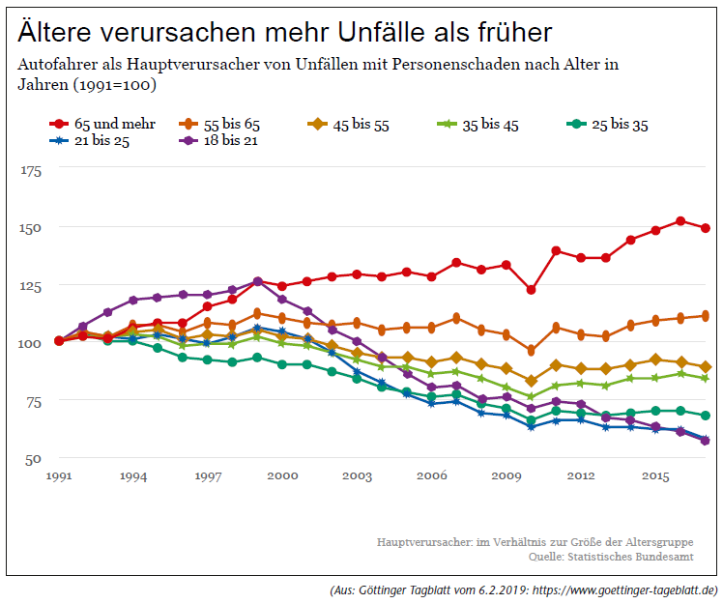
Richtig urteilen und bewerten in GK und WBS

Slide 13
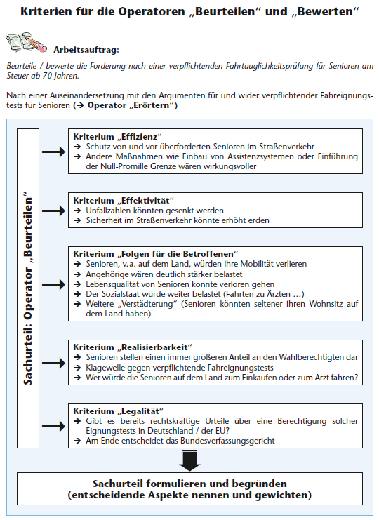
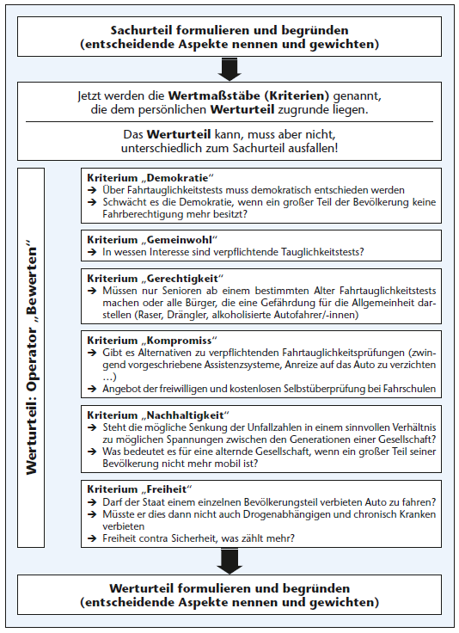
Richtig urteilen und bewerten in GK und WBS

